Slide 1

WELCOME TO YOU ALL

Slide 2


পরিচিতি
শিক্ষক পরিচিতি
পাঠ পরিচিতি
শ্রেণীঃ চতুর্থ
বিষয়ঃ প্রাথমিক বিজ্ঞান
আলোচনার বিষয়
সৌরজগৎ
মো:- রাশেদ রায়হান (লিটন)
দুর্গাপুর মাধ্যমিক বিদ্যালয়
কুমারখালী, কুষ্টিয়া।
E-mail: rashedraihan1978@gmail.com
Mobile: 01942778660
মোঃরাশেদ রায়হান (লিটন) , কম্পিউটার শিক্ষক , দুর্গাপুর মাধ্যমিক বিদ্যালয়, কুমারখালী, কুষ্টিয়া।

Slide 3
আবেগ সৃষ্টিঃ
মোঃরাশেদ রায়হান (লিটন) , কম্পিউটার শিক্ষক , দুর্গাপুর মাধ্যমিক বিদ্যালয়, কুমারখালী, কুষ্টিয়া।

Slide 4
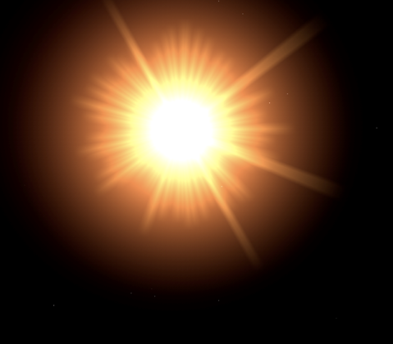
ছবি দেখে, কি লক্ষ্য করতে পারলে
চিন্তা করে বল ?
নেপচুন
শনি
মঙ্গল
শুক্র
গ্রাহাণুপুঞ্জ
গ্রাহাণুপুঞ্জ
শনি
সুর্য
পৃথিবী
চাঁদ
বুধ
প্লুটো
বৃহস্পতি
ইউরেনাস
সৌরজগৎ

Slide 5
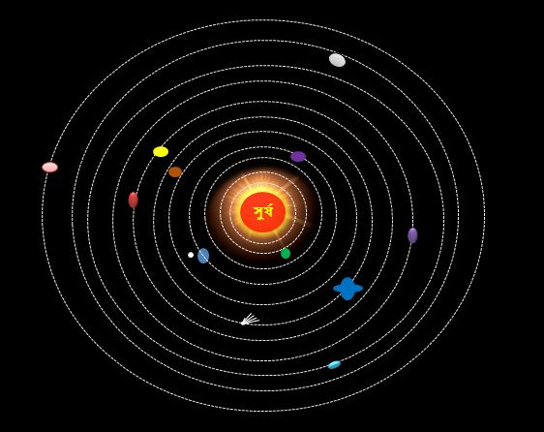
আজকের পাঠের বিষয়
সৌরজগৎ

Slide 6
শিক্ষনফল
এই পাঠ শেষে শিক্ষার্থীরা-
# সৌরজগৎ কী তা বলতে পারবে।
#সুর্যের গ্রহ কয়টি ও কী কী তা বলতে পারবে।
#সৌরজগতের প্রথম ৫টি গ্রহ সম্পর্কে লিখতে পারবে।

Slide 7
সৌরজগৎ কী ?
সুর্য সৌরজগতের প্রাণ কেন্দ্র স্বরুপ। সুর্য ও তার অসংখ্য গ্রহ উপগ্রহ ও ধুমকেতু নিয়ে যে জগৎ গঠিত তাকে সৌরজগৎ বলে।
সুর্য

Slide 8
সূর্য কি?
সুর্য
সূর্য একটি বিশাল উজ্জ্বল জ্বলন্ত নক্ষত্র। সূর্যের নিজস্ব আলো আছে। যা পৃথিবী সহ অন্যান্য গ্রহ উপগ্রহ ও গ্রহানুপুঞ্জকে
আলোকিত করে।

Slide 9
গ্রহ কি?
সূর্যের চারিদিকে যে সকল বস্তু পিন্ড নির্দিষ্ট কক্ষপথে ঘোরে যার নিজস্ব কোন আলো নেই ,সূর্যের আলোই আলোকিত তাকে গ্রহ বলে।

Slide 10
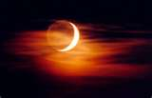
চন্দ্র কি?
চন্দ্র পৃথিবীর একমাত্র উপগ্রহ।
পৃথিবী থেকে চন্দ্রের গড় দুরুত্ব ৩,৮১,৫০০ কিলোমিটার।
চন্দ্র পৃথিবীকে একবার পরিক্রমণ করতে ২৯ দিন ১২ ঘন্টা সময় লাগে।

Slide 11
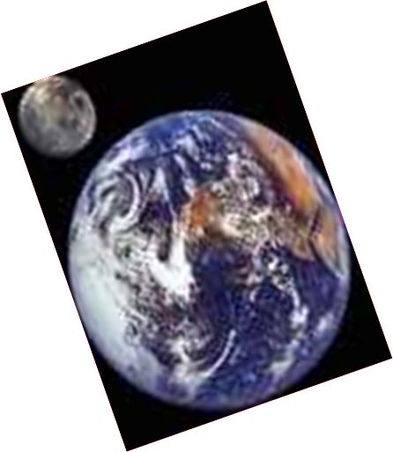
পৃথিবী কি?
পৃথিবী
পৃথিবী একটি গ্রহ ।
আমরা যে গ্রহে বাস করি তার নাম পৃথিবী।

Slide 12

সৌরজগতে গ্রহের সংখ্যা 9 টি।
শুক্র
পৃথিবী
মঙ্গল
বুধ
বৃহস্পতি
সুর্য
শনি
ইউরেনাস
প্লুটো
নেপচুন

Slide 13
সুর্য থেকে এর গড় দুরুত্ব 5.8 কোটি কি: মি: এর ব্যাস ৪৮৫০ কি: মি:
সৌরজগতের ক্ষুদ্রতম গ্রহ
বুধ গ্রহ নিজ অক্ষের চারিদিকে আবর্তন করতে সময় লাগে ৫৮ দিন ১৭ ঘন্টা
সুর্যে চারপাশে একবার প্রদক্ষিণ করতে এর সময় লাগে ৮৮ দিন
বুধ গ্রহে ৮৮ দিনে এক বছর
সুর্য
বুধ
সুর্যের খুব কাছের গ্রহ বলে বুধ গ্রহে তাপ মাত্রা খুব বেশি
বুধ গ্রহের কোন বায়ুমন্ডল নেই
বুধ গ্রহের কোন উপগ্রহ নেই
বুধের একদিন সমান আমাদের
৫৮ দিন ১৭ ঘন্টা

Slide 14
সৌরজগতের দ্বিতীয় ক্ষুদ্রতম গ্রহ
শুক্র গ্রহের কোন উপগ্রহ নেই
সুর্য থেকে এর গড় দুরুত্ব 10.8 কোটি কি: মি:
সুর্যে চারপাশে ঘুরতে এর সময় লাগে ২২৫ দিন
শুক্র গ্রহে অক্রিজেন নেই কিন্তু কার্বন ডাইঅক্রাইড গ্যাস প্রায় শতকরা ৯৬ ভাগ
সুর্য
শুক্র
বুধ
গ্রহটি ভোরে শুকতারা সন্ধায় সন্ধাতারা বলে
পৃথিবী থেকে এর দুরুত্ব ৪.৩ কোটি কি: মি:
শুক্র গ্রহের বায়ুমন্ডল আছে

Slide 15
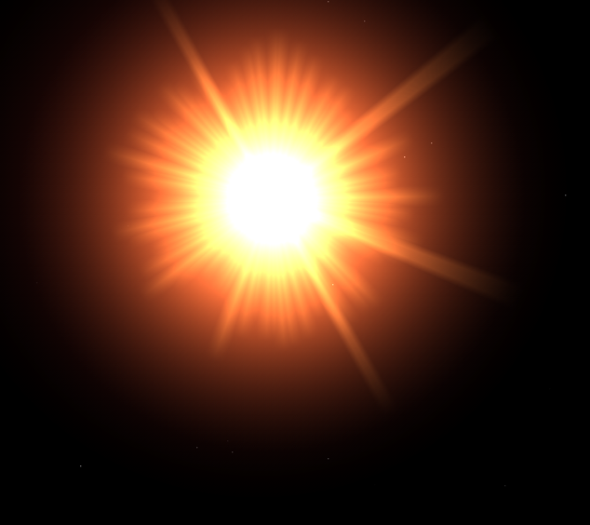
পৃথিবীর আয়তন ৫১০,১০০,৪২২ বর্গ কি:মি:
চন্দ্র পৃথিবীর একমাত্র উপগ্রহ
পৃথিবী সুর্যের তৃতীয় নিকটতম গ্রহ
পৃথিবী থেকে চন্দ্রের গড় দুরুত্ব ৩,৮১,৫০০ কি: মি:
সুর্য থেকে এর গড় দুরুত্ব ১৫ কোটি কি: মি:
চাঁদ
সুর্য
পৃথিবী
সুর্যে চারপাশে একবার প্রদক্ষিণ করতে এর সময় লাগে ৩৬৫ দিন ৫ঘন্টা ৪৮ মি: ৪৭ সে:
চন্দ্র পৃথিবীকে একবার পরিক্রমণ করতে ২৯ দিন ১২ঘন্টা সময় লাগে
অক্সিজেনও নাইট্রোজেন আছে

Slide 16
মঙ্গল গ্রহ
মঙ্গল
শুক্র
সুর্য
পৃথিবী
চাঁদ
বুধ
সুর্য থেকে দূরত্বের দিক দিয়ে পৃথিবীর পরেই মঙ্গলের আবস্থান।
নিজ অক্ষে একবার আবর্তন করতে সময় লাগে ২৪ ঘন্টা ৩৭ মিনিট।
সুর্যকে পরিক্রমণ করতে মঙ্গল গ্রহের সময় লাগে ৬৮৭ দিন।
সুর্য থেকে গড় দূরত্ব ২২.৮ কোটি কিলোমিটার।
পৃথিবী থেকে গড় দূরত্ব ৭.৮ কোটি কিলোমিটার।
মঙ্গল গ্রহের ব্যাস ৬,৭৮৭ কিলোমিটার।

Slide 17
বৃহস্পতি গ্রহ
নিজ অক্ষে এক বার আবর্তন করতে সময় লাগে ৯ ঘন্টা ৫৩ মিনিট।
মঙ্গল
শুক্র
১৬ টি উপগ্রহ আছে।
সুর্য
পৃথিবী
চাঁদ
বুধ
বৃহস্পতি
বৃহস্পতি সৌরজগতের সর্ববৃহৎ গ্রহ।
সুর্য থেকে বৃহস্পতি গ্রহের আবস্থান পঞ্চম স্থানে।
আয়তন পৃথিবীর প্রায় ১,৩০০ গুণ।
১২ বছরে এক বার সুর্যকে পারক্রমণ করে।
সুর্য থেকে গড় দূরত্ব ৭৭.৮ কোটি কিলোমিটার।
এর ব্যাস ১,৪২,৮০০ কিলোমিটার।

Slide 18
শনি গ্রহ
শনির
সুর্যকে প্রদক্ষিণ করতে
সময় লাগে ২৯ বছর ৫ মাস।
শনি
নিজ অক্ষে এক বার আবর্তন
করতে সময় লাগে ১০ ঘন্টা ৪০ মিনিট।
শনির
মঙ্গল
শুক্র
সুর্য
শনি
পৃথিবী
চাঁদ
বুধ
শনি
সৌরজগতের দ্বিতীয় বৃহত্তম গ্রহ।
পৃথিবী থেকে প্রায় ৯ গুণ বড়।
বৃহস্পতি
ধুমকেতু
২২ টি উপগ্রহ আছে।
শনির
শনির
দুরত্ব সুর্য থেকে ১৪৩ কোটি কিলোমিটার।

Slide 19

    নীরব পাঠ
তোমার বই খোল
পৃষ্ঠা ৪৯ থেকে ৫২ পর্যন্ত নিরবে পড়।

Slide 20
একক কাজ
সঠিক উত্তরটি চিহ্নিত কর
১। সৌরজগতের গ্রহের সংখ্যা কতটি?
ক। ৯টি
খ। ১০ টি
ঘ। ১১টি
গ। ৮টি
২। সুর্যের নিকটতম গ্রহ কোনটি?
ক। বুধ
খ। শুক্র
গ। পৃথিবী
ঘ। মঙ্গল
৪।সুর্য থেকে বৃহস্পতি গ্রহের আবস্থান কততম স্থানে?
ক। পঞ্চম
খ। দশম
গ। অষ্টম
ঘ। নবম

Slide 21

দলীয় কাজ
ক-দল
খ-দল
সৌরজগৎ সর্ম্পকে আলোচনা কর ।
পৃথিবী গ্রহ সম্পর্কে লিখ।

Slide 22
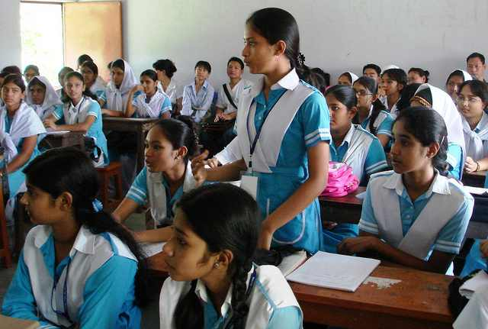
মূল্যায়ন
১/ সৌরজগতের ক্ষুদ্রতম গ্রহ কোনটি ?
২/ সৌরজগতের সর্ববৃহৎ গ্রহ কোনটি ?
৩/ পৃথিবীর একমাত্র উপগ্রহ কোনটি ?
৪/ পূর্ব আকাশে শুকতারা কোন গ্রহকে বলে ?
৫/ মঙ্গল গ্রহ সুর্যকে কত দিনে পরিক্রমণ করে?

Slide 23

বাড়ীর কাজ
সৌরজগৎ কি ?
গ্রহ কতটি এবং যে কোন 3টি গ্রহের বর্ণনা লিখ।

Slide 24
THANKS TO YOU ALL
মোঃরাশেদ রায়হান (লিটন) , কম্পিউটার শিক্ষক , দুর্গাপুর মাধ্যমিক বিদ্যালয়, কুমারখালী, কুষ্টিয়া।

